Slide 1



Slide 2
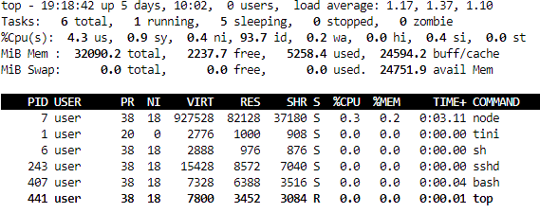
1 - o que faz o comando TOP?
O comando TOP em sistemas operacionais Linux executa a ação de exibir em tempo real as informações dos processos em execução no SO através de uma lista interativa.
É muito útil para monitoramento do desempenho do sistema e uso de recursos.

Slide 3
2 - qual o caminho padrão para salvar os logs no Linux?
Os arquivos de log são geralmente salvos no diretório /var/log

Slide 4
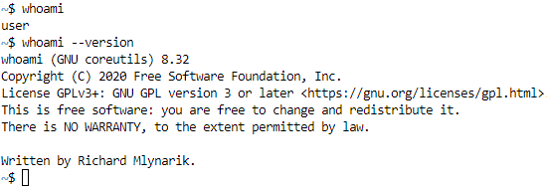
3 - o que faz o comando whoami?
O comando whoami retorna ao terminal o usuário que está logado naquele momento no SO.
Pode também ser utilizado em associação ao comando –-version, no qual retorna ao prompt a versão do SO utilizada.

Slide 5
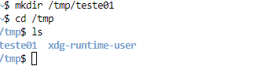
4 - o que faz o comando mkdir /tmp/teste01 ?
Determina a criação do diretório /teste01 dentro do diretório /tmp através do comando mdkir
Passo-a-passo:
Comando mkdir é o comando padrão do Linux para criação de diretórios;
/tmp é o diretório de arquivos temporários em SO Linux e local aonde será criado o novo diretório;
/teste01 é o nome do novo diretório criado.

